Slide 1
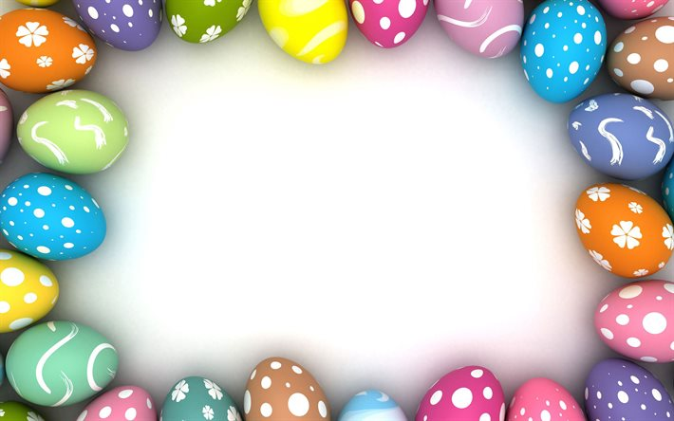


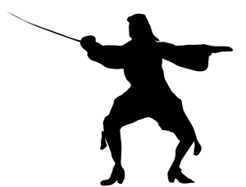
ŠTY4IA MUŠKETIERI

Slide 2


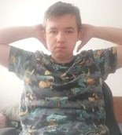
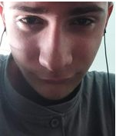
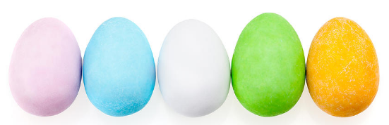
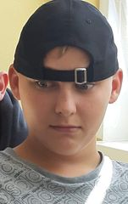
Jar - Jarná básnička
Marec, apríl, máj,
tie má každý rád.
Fialôčka lístkom máva,
kvietočkami vôňu dáva.
Na slniečku sedáva,
buď mu večná sláva.
Best mc plajer
Vajíčko
Gúľa sa k Vám tichúčko
veľkonočné vajíčko.
Prichádza len na čas krátky
zaželať ti krásne sviatky.
Lapač šenskích src
Proste MT

Slide 3

Milí čitatelia,
po prvýkrát vydávame náš časopis s názvom Šty4ia Mušketieri. Dúfame, že sa Vám bude naša tvorba páčiť a stretneme sa aj pri ďalších vydaniach tohto časopisu.
Jar je časť roku kedy začínajú kvitnúť kvety, stromy a začína sa postupne otepľovať. Pre študentov to znamená, že sa blíži koniec školského roka. Počas tohto krásneho obdobia nás tiež čaká Veľká noc. Sviatky, ktoré sú významné hlavne z náboženských dôvodov ale užije si ich každý. Žiaci a študenti si oddýchnu a načerpajú sily, ktoré budú potrebovať až do konca školského roku, mnoho ľudí využije krásne počasie na výlety a pobyty v prírode. Rodiny spolu strávia pekné chvíle a dievčatá budú pekné a mokré. :D
Keďže naše prvé číslo sa týka jari a Veľkej noci, tak sa dozviete napr. :
Ako sa oslavuje Veľká noc v iných krajinách.
Ako si vyrobiť jednoduchého zajaca.
Ako sa maľujú vajíčka.

Slide 4
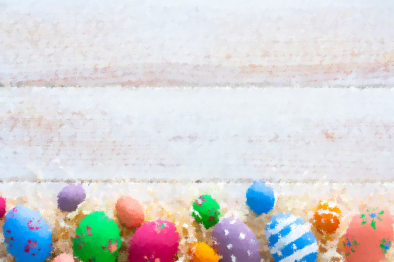
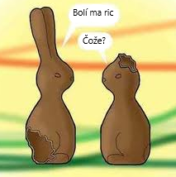
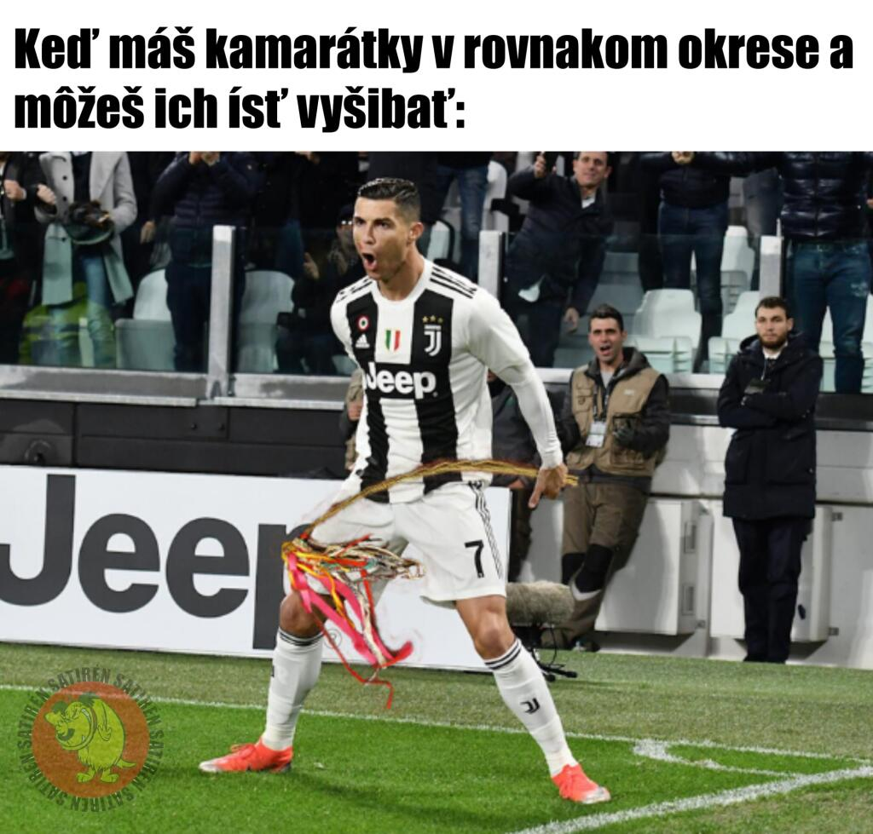
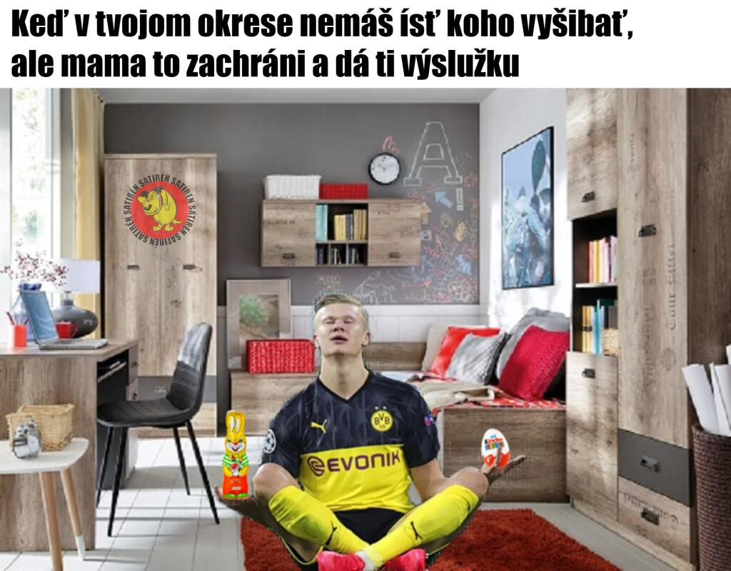
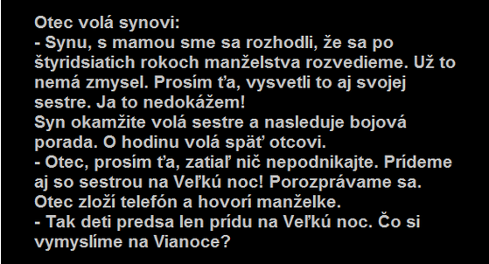

Slide 5
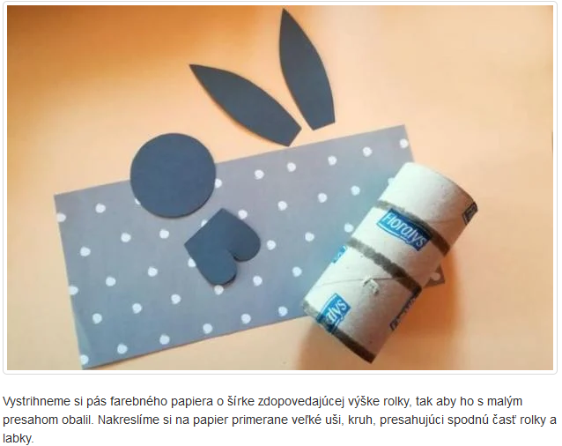
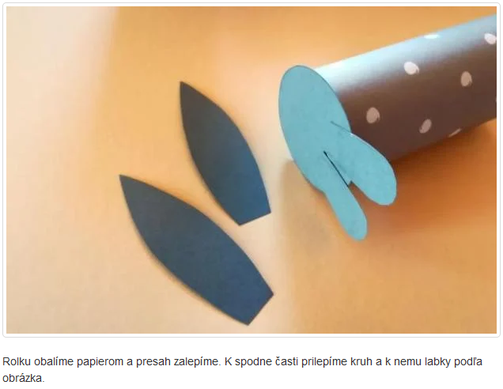
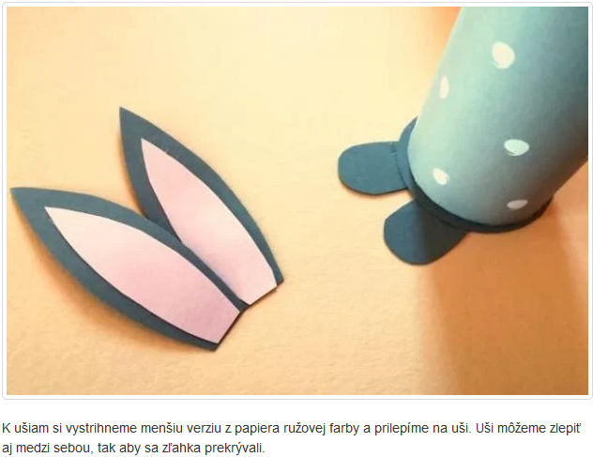
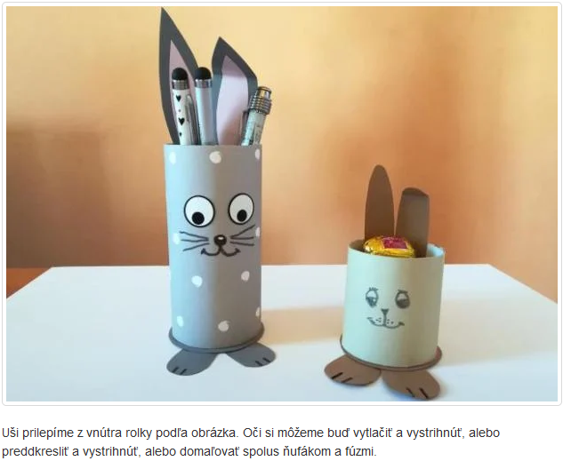
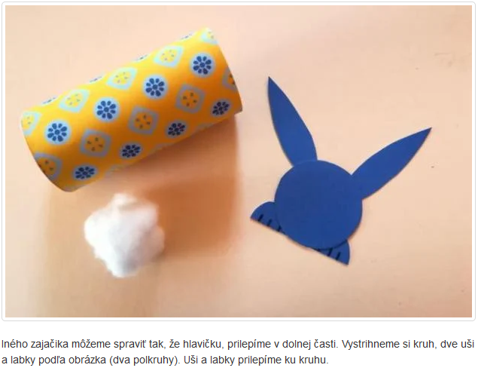
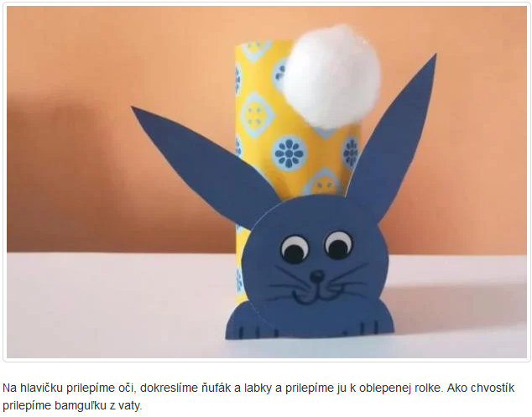
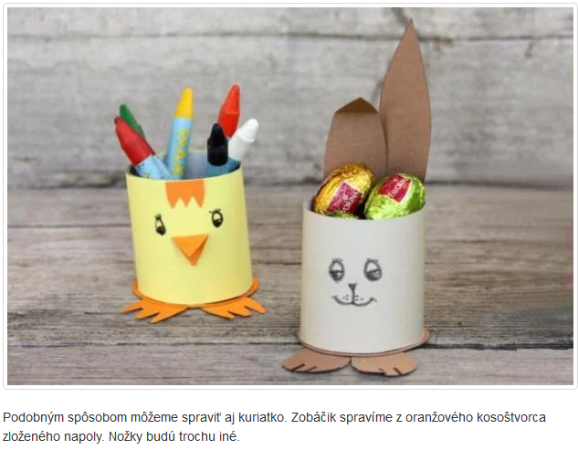
AKO SI VYROBIŤ VEĽKONOČNÉHO ZAJACA

Slide 6

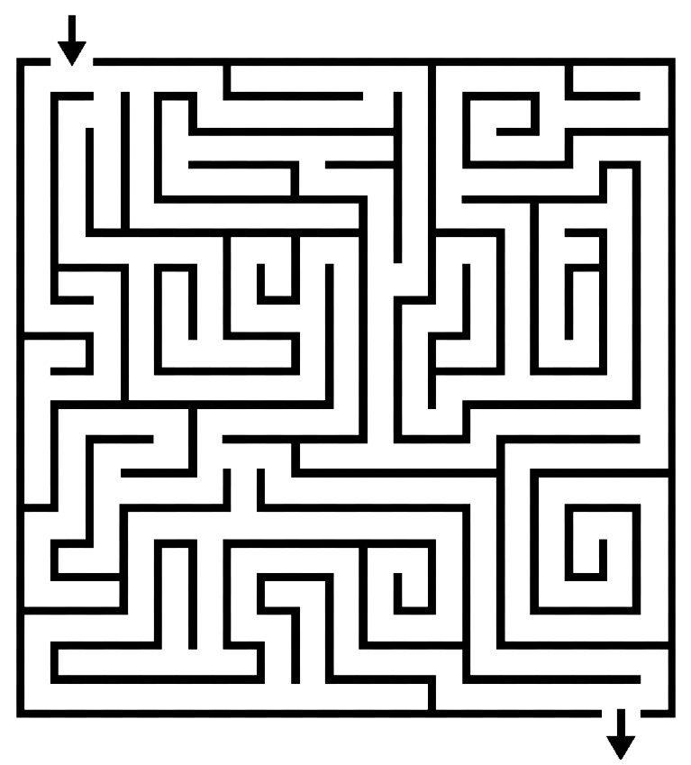
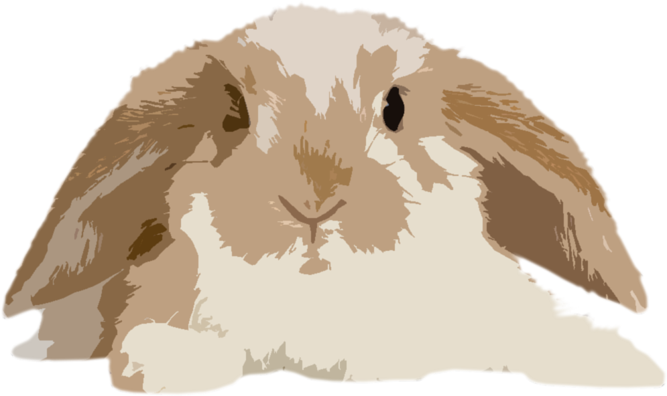
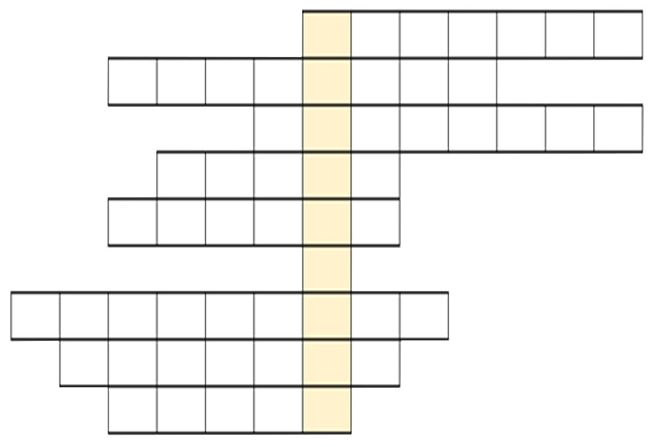
1. Symbol, ktorý predstavuje plodnosť, úrodu a život
2. Veľkonočný ... (deň)
3. ... Vajíčok (činnosť)
4. Tradície inak
5. Nástroj ktorým sa šibú dievčatá
6. Prvý jarný kvet
7. Symbol obety (zviera)
8. Nosí deťom sladkosti (zviera)

Slide 7

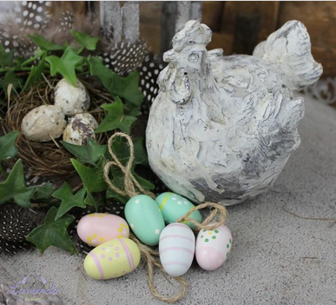
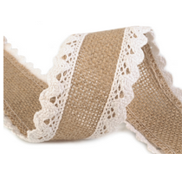
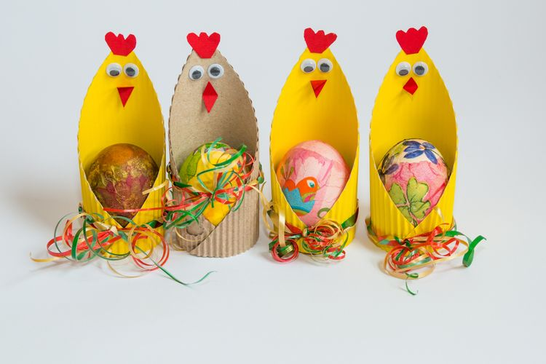
Ako sa oslavuje Veľká noc u nás a vo svete?
Slovensko
V kresťanských rodinách je Veľká noc mimoriadne posvätný a dôležitý sviatok. Veľký piatok sa trávi v kruhu rodiny v komornej atmosfére. Na Veľkonočnú nedeľu ide celá rodina do kostola, na omšu, kde si nechá vysvätiť svoj slávnostný nedeľný obed. V pondelok je sviatok všetkých mužov, ktorí celý deň cestujú po návštevách a oblievajú či šibú ženské príbuzenstvo, susedstvo a známe. Vžité sú aj symboly Veľkej noci či už maľovanie vajíčok, teda kraslíc, ktoré dostane úspešný šibač. Starší aj mladší šibači sú odmenení aj finančnou odmenou, prípadne sladkosťami.
USA
Jednou z tradícii, ktorá je častá aj vo svete, je vyfarbovanie vajíčok, teda kraslíc. Najzaujímavejšia americká tradícia je udalosť „Easter Egg Roll“, ktorá sa uskutočňuje na trávniku pred Bielym domom. Americký prezident pozve deti a tie hľadajú ukryté čokoládové vajíčka na záhrade. Samotná udalosť má dlhú tradíciu a v Bielom dome sa koná už od roku 1878.
Anglicko
Počas Veľkej noci sa často tancuje ľudový tanec – Morris dancing. Tanečníci sú sprevádzaný hudbou, majú krokovú choreografiu a na predkoleniach majú pripnuté zvončeky. V rámci kresťanskej línie je významný Zelený štvrtok, keď sú ľudia požehnávaný posvätným olejom, a časté je aj symbolické umývanie nôh.
Filipíny
Filipíny majú na Veľkú noc veľmi ojedinelý zvyk, Ukrižovanie Ježiša. Miestny dobrovoľníci sa totiž na Veľký piatok dávajú dobrovoľne pribiť na kríž, prípadne sa bičujú a inak trýznia, aby tak odčinili hriechy.
Veľkonočné výzdoby
Na Veľkú noc sa prevažne na výzdobu používajú:
Kraslice na skrášlenie stola
Dekorácie sliepok, zajacov
Používajú sa aj jutové stuhy s bavlnenou čipkou...

